Slide 1
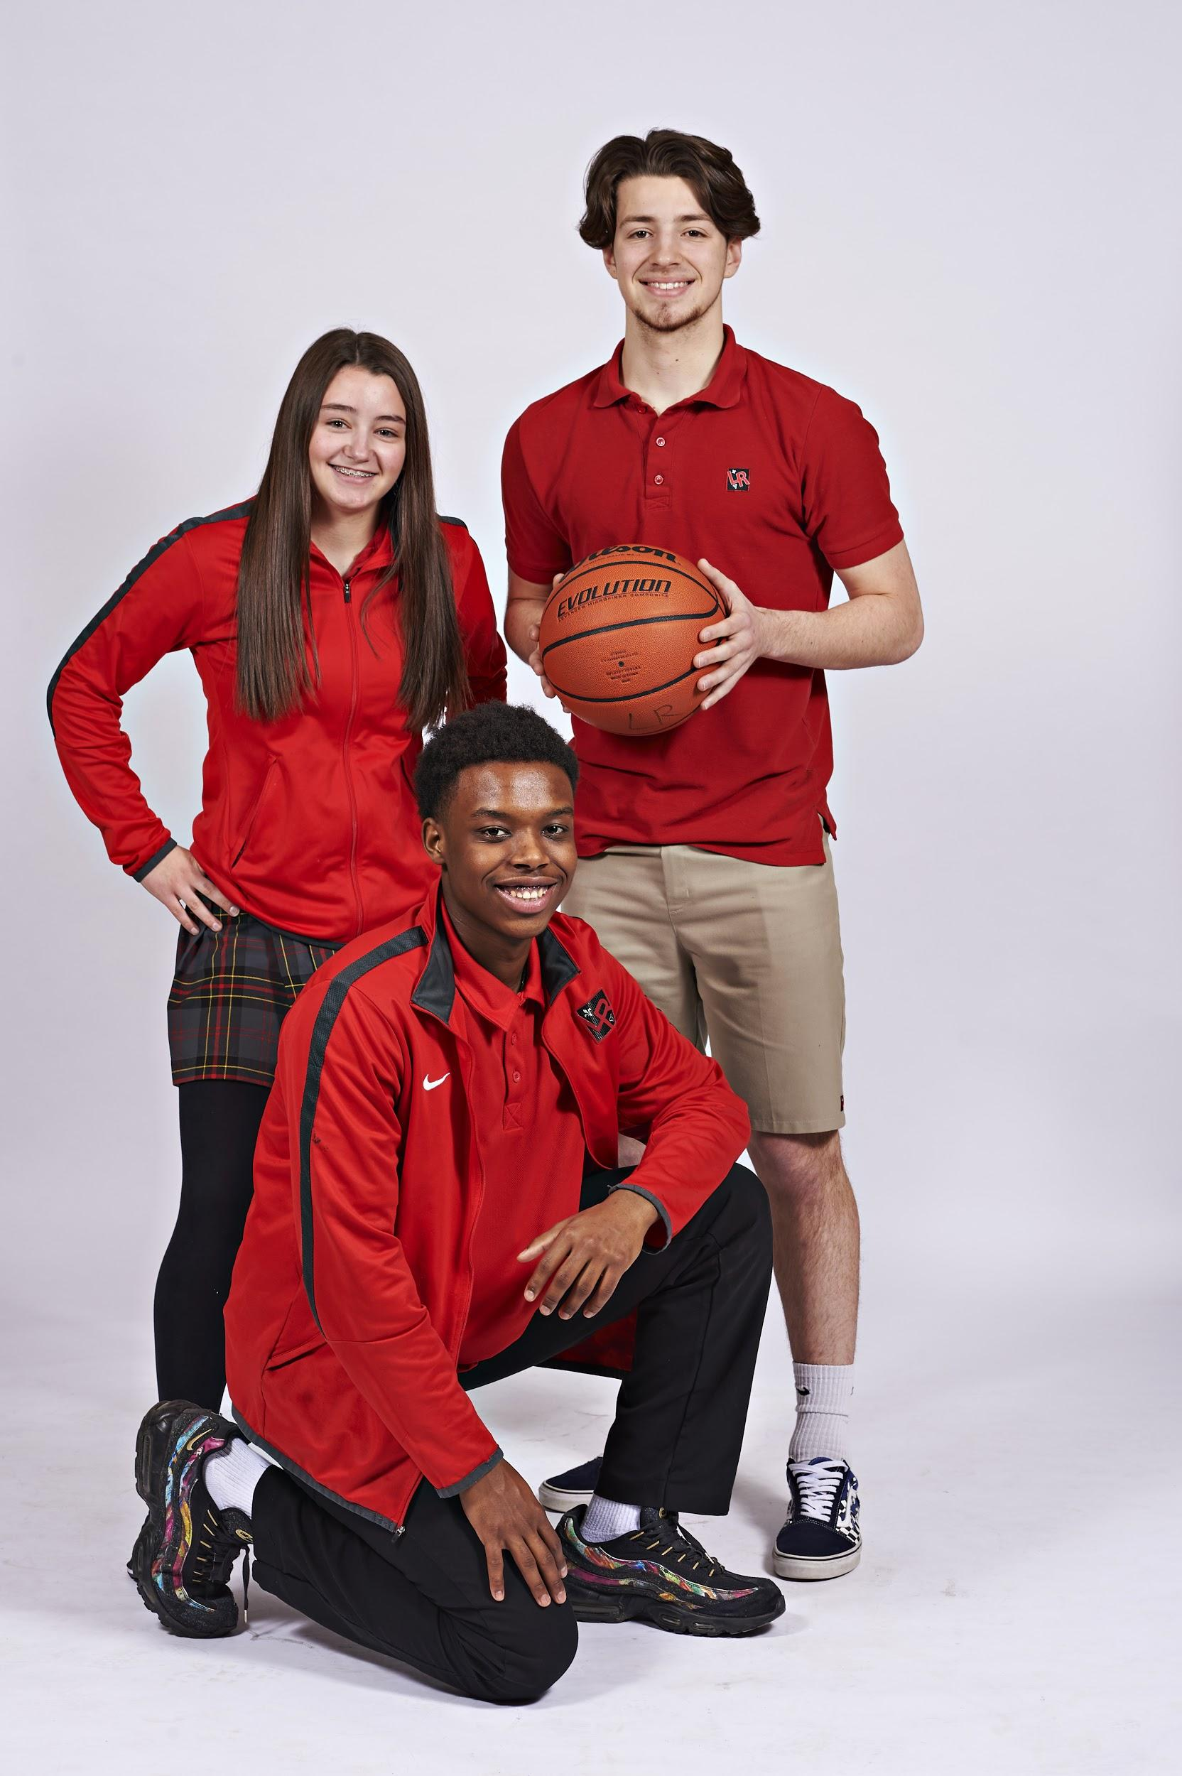
INSCRIPTIONS À LOUIS-RIEL
Portes ouvertes VIRTUELLES
LE 4 FÉVRIER À 18 H 30
Veuillez compléter ce formulaire pour vous inscrire.

